Slide 1
Chinone vegetale
Clasificare
Naftochinone
Antrachinone (antracenozide)
Naftodiantrone

Slide 2
Naftochinone
Pigmenţi galbeni, portocalii, roşii
Antimicrobiană
Proprietăţi tinctoriale
Formă oxidată
Formă redusă

Slide 3
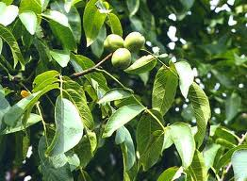
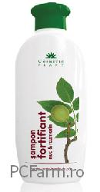
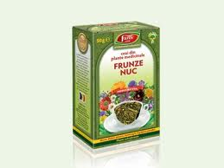
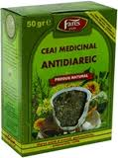
Juglandis folium et pericarpium
Tanin
antidiareică, hipoglicemiantă
diaree
adjuvant în DZ tip II
antibacteriană, antifungică
Dermatoze
Transpirație excesivă Cataplasme cu decoct,
2 – 4 ori/zi, max. 1 săptămână
EMA

Slide 4
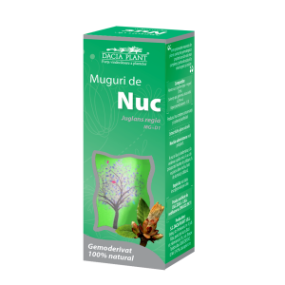
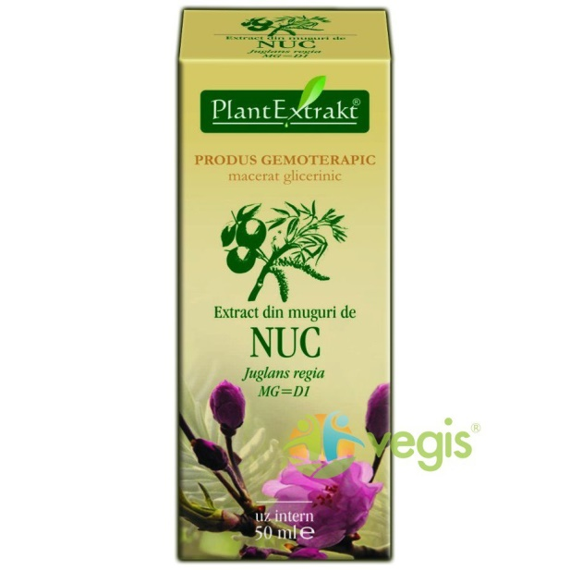
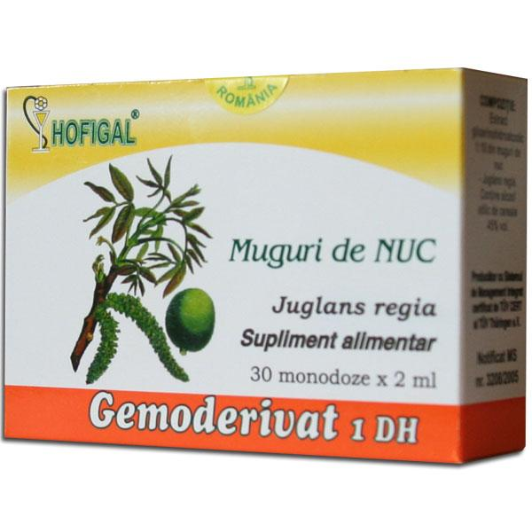
GEMMATERAPIE
afecţiuni dermatologice (dermatite, eczeme, dermatoze, acnee)
insuficienţă pancreatică exocrină
diabet zaharat
Copii > 7 ani

Slide 5
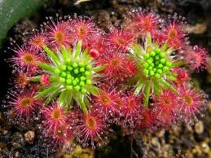
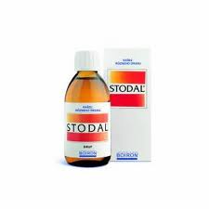
Droserae herba
antibacteriană, antispastică
tuse spastică

Slide 6
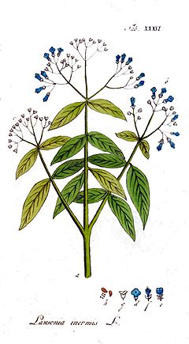
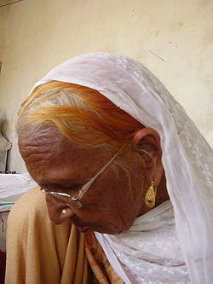
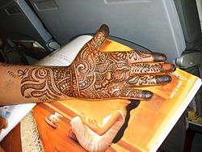
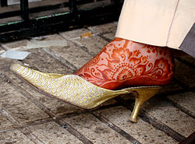
antibacteriană antifungică
proprietăţi tinctoriale
cosmetică
Hennae folium

Slide 7
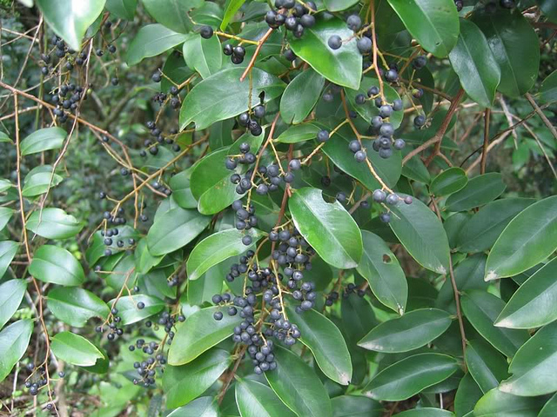
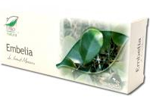
EMBELIAE RIBI FRUCTUS
! alcaloizi
embelina
antiparazitară
parazitoze intestinale
Pulbere pv

Slide 8
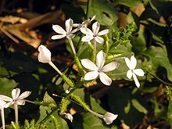
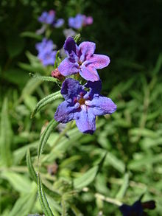
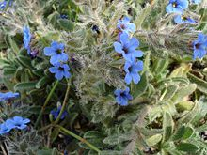
Plumbagona - acţiune antimicrobiană,
Plumbaginis radix
Shikonina - proprietăţi tinctoriale; Lithospermi sp.
Alkanina – proprietăţi tinctoriale
Alkannae radix

Slide 9
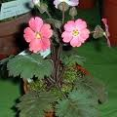
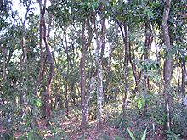
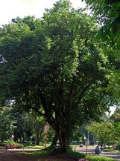
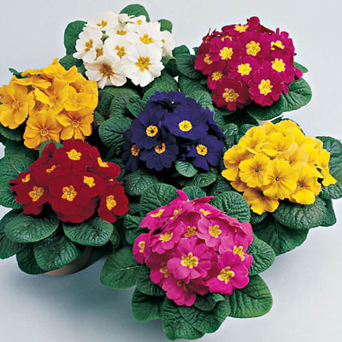
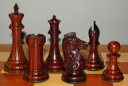
Chinone alergizante din plante decorative
Primina
(Primula sp.)
Diospirone
(Diospyros sp.)
Dalbergione (Dalbergia sp.)

Slide 10
Antracenozidele = O- sau C-heterozide ale unor agliconi antrachinonici hidroxilați aflați în diferite stări de oxidare
8
1
7
9
2
Acțiune laxativ-purgativă
6
10
3
5
4
CLASIFICARE
Acțiune antilitiazică/
proprietăți tinctoriale

Slide 12
Derivați hidroxilați la C₁ și la C₈
agliconi liberi (emodoli) monomeri sau dimeri;
heterozide (O- heterozide sau C- heterozide);
heterozide mixte.

Slide 13
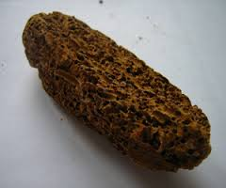
Rhei rhizoma
MONOMERI
O-heterozide

Slide 14
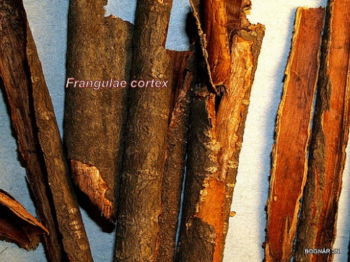
Frangulae cortex
O-heterozide

Slide 15
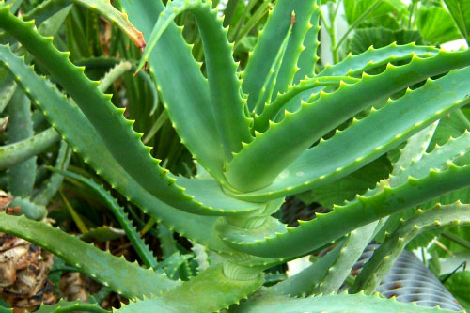
Aloe
C-HETEROZIDE

Slide 16
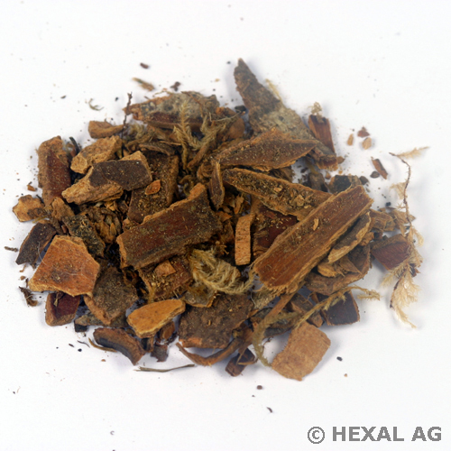
HETEROZIDE MIXTE
Rhamni purshianae cortex
Aloe

Slide 17
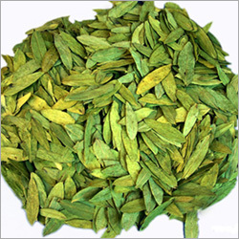
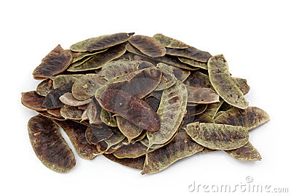
DIMERII
Sennae folium et fructus
10
10’
DIANTRONE

Slide 18
Acțiune terapeutică
DERIVAȚII 1,8 - DIHIDROXILAȚI
Acțiune laxativă – eliminarea unui bol fecal de consistență normală
Acțiune purgativă – eliminarea întregului conținut intestinal prin scaune repetate solide, semisolide și apoi apoase

Slide 19

p.v. proaspete
ANTRANOL
ANTRONĂ
ANTRAHIDROCHINONĂ
Forme REDUSE (cu grad de oxidare scăzut) - cele mai active terapeutic dar sunt puternic iritante !!!
1 oră la 100°C;
1 an în depozit
Forme OXIDATE
ANTRACHINONĂ

Slide 20

MECANISM DE ACȚIUNE

Slide 21

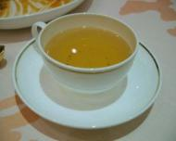

Slide 22


Slide 23
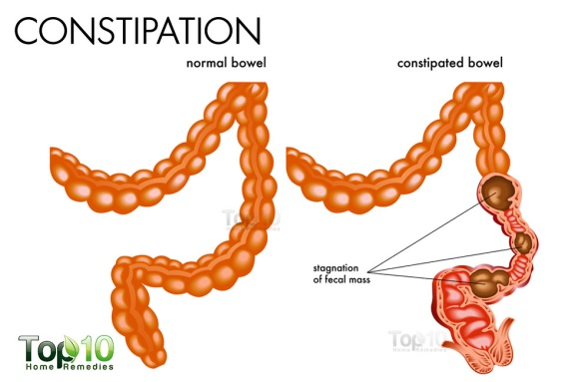
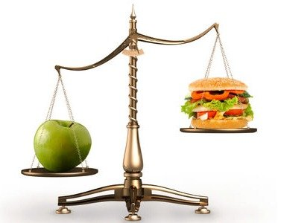
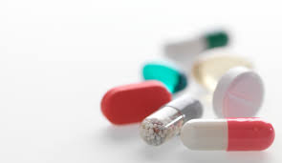
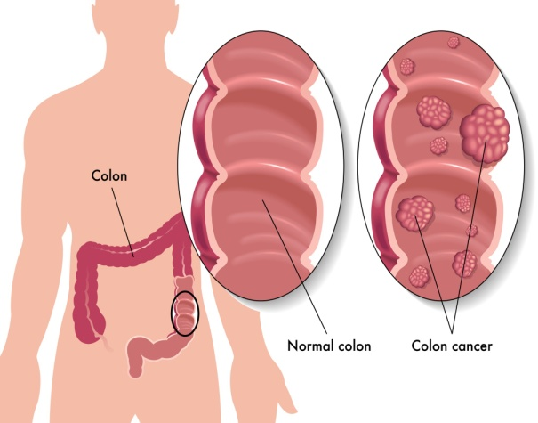
Constipația – întârzierea eliminării bolului fecal, scaune de consistență crescută.
constipație acută (ocazională);
constipație cronică
Constipația acută
Constipația cronică

Slide 24
Derivații 1,8- dihidroxilați
!!Mucilagiile – constipație cronică
Tratamentul constipației acute!!!

Slide 25
ADMINISTRARE
CONTRAINDICAȚII
cure de slăbire
1/zi seara timp de maxim
7 zile!
copii < 12 ani;
vârstnici;
sarcină;
alăptare;
ciclu menstrual;
obstrucții intestinale, apendicită;
boli inflamatorii intestinale (colită ulcerativă, boală Chron);
dureri abdominale de etiologie necunoscută;
deshidratare severă.
REACȚII ADVERSE
!!! maladia laxativelor

Slide 26
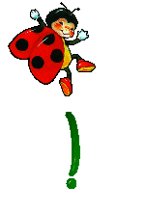
Interacțiuni
heterozide cardiotonice
antiaritmice
diuretice
corticosteroizi
Liquiritiae radix
p.v. care conțin tanin↑

Slide 27
Produse vegetale întrebuințate în tratamentul constipației acute

Slide 28
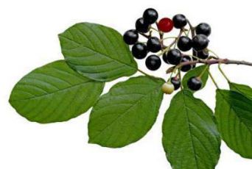
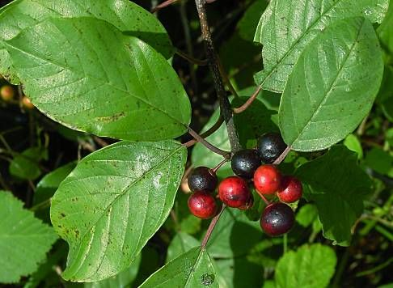
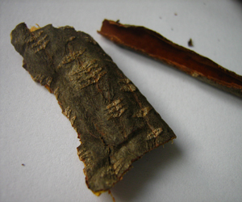
Frangulae cortex
Rhamnus frangula

Slide 29
p.v. Proaspăt (nu se utilizează în terapeutică)
Glucofrangulozide
FORME REDUSE
agliconi liberi
FORME REDUSE
USCARE ( 1 oră la 100°C sau 1 an în depozit)
P.V. USCAT
Antracenozide, emodoli
FORME OXIDATE
ACȚIUNE LAXATIV-PURGATIVĂ
Constipații acute
Decoct; 1/zi, seara

Slide 30
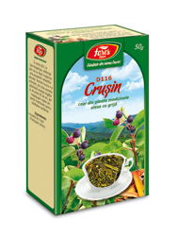
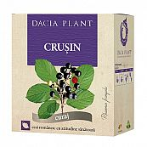
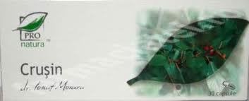
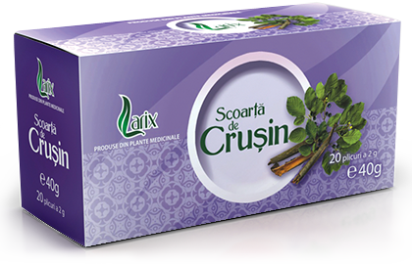
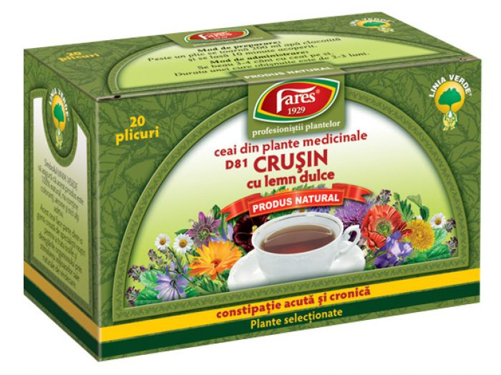
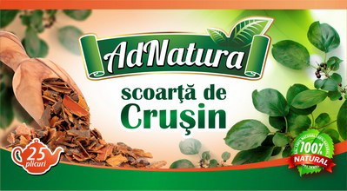

Slide 31
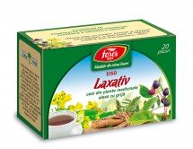

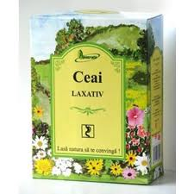
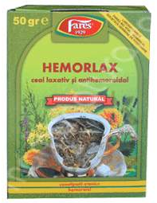
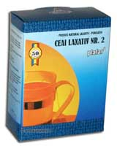
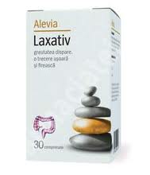
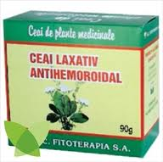



Slide 32







pv/extract

Slide 33



RHAMNI PURSHIANAE CORTEX
(Cascara sagrada)
laxativ-purgativă
constipaţii acute
antracenozide
(70 % cascarozide)

Slide 34


RHAMNI CATHARTICAE FRUCTUS, verigariu, paţachină
laxativă (antracenozide),
diuretică (flavone).
constipaţii acute.

Slide 35





RHEI RHIZOMA
revent
2-5% antracenozide (glicozidele reolului: glucoreină, senozide);
5-15% taninuri (galice, catehice, mixte).
laxativ-purgativă (la doze de 1,5-5 g).
antidiareică (la doze de 0,1-0,3 g);
constipaţii acute
rubarba

Slide 36





Rumicis radix
Acţiune: antidiareică (la doze mici, prin tanin),
laxativ-purgativă (la doze mari, prin antracenozide),
antianemică (compuşi cu Fe, mai ales în frunze).
Întrebuinţări: constipaţii acute.

Slide 37






Oleae europaeae
semen
rădăcina de
Rumex alpinus
Chelidonii herba
Vitis viniferae semen
ramuri de
viţă de vie
Afecţiuni hepatice
calcinare
Rumex Carbo
-Fe: 56,82 mg %
-Mg: 227,0 mg%
-Zn : 34, 65 mg%

Slide 38




ALOE
Aloe ferox, A. vera, A. perry
Extract (macerarea şi decocţia frunzelor)
Concentrare rapidă, la foc
Concentrare lentă, la temperatură mică
Aloe lucida (fragmente cu reflexe verzi, lucioase).
Aloe hepatica (fragmente brune, cu aspect de masă hepatică).

Slide 39



antracenozide (aloine, aloinozide)
rezine.
stomahică şi colagogă (la doze de 0,01-0,02 g), laxativă (la doze de 0,1-0,25 g),
purgativă drastică (la doze de 0,25-1 g).
Întrebuinţări: constipaţii acute.

Slide 40







Aloe arborescens, Aloe de ghiveci
Compoziţie chimică: antracenozide (forme reduse).
Acţiune: antibacteriană, antioxidantă, cicatrizantă.
Întrebuinţări: afecţiuni dermice, cosmetică;
tradiţional, în afecţiuni hepato-biliare.

Slide 41



SENNAE FOLIUM ET FRUCTUS
Cassia angustifolia, C. acutifolia (Fabaceae)

Slide 42


SENNAE FOLIUM, siminichie
Compoziţie chimică: 2-6% senozide (A, B), agliconi liberi, rezine.
Acţiune: laxativ-purgativă (la doze de 0,5-2 g), mai intensă decât fructele. Rezinele sunt emetice.
Întrebuinţări: constipaţii acute.

Slide 43
SENNAE FRUCTUS
foi de mamă
Compoziţie chimică: 1-3% senozide.
Acţiune: laxativ-purgativă.
Întrebuinţări: constipaţii acute.

Slide 44

Fitomedicament

Slide 45






SUPLIMENTE

Slide 46







Slide 47




CHRYSAROBINUM
(produsul extras din pulberea de Goa, un latex depus în spaţiile schizolisigene din lemnul arborelui Andira araroba (Fabaceae)
Compoziţie chimică: crisofanol şi fiscionă (forma antronică).
Acţiune: antiseptică, citostatică.
Întrebuinţări: extern, în unele afecţiuni dermice (psoriazis, micoze).
Ditranol – derivat de semisinteză

Slide 48
Produse vegetale cu acțiune antilitiazică
proprietăți tinctoriale

Slide 49




Derivați hidroxilați la C₁ sau în orice altă poziție dar nu la C₈
Rubiae tinctorium radix
Litiază biliară/renală
Proprietăți tinctoriale
Coccionella

Slide 50



RUBIAE TINCTORIUM RADIX,
rădăcina de roibă
Compoziţie chimică:
alizarină, purpurină, rubiadină.
Acţiune: antilitiazică; proprietăţi tinctoriale.
Întrebuinţări: litiază renală.
Rubia tinctorium

Slide 51




MEDICINA AYURVEDICĂ
Rubiae cordifoliae cortex

Slide 52



COCCIONELLA
cârmâz, coşenilă
Compoziţie chimică: acid carminic.
Întrebuinţări: extracţia acidului carminic.
.
Acid carminic = E130

Slide 53


NAFTODIANTRONE
5
10
4
5’
4’
10’
!!!! ACȚIUNE ANTIDEPRESIVĂ
Hyperici herba

Slide 54





HYPERICI HERBA
Hypericum perforatum L.

Slide 55

COMPOZIȚIE CHIMICĂ
0,10-0,50% naftodiantrone;
0,1-0,3% ulei volatil;
4-5% flavone (rutozidă, hiperozidă);
xantone;
proantociani;
APFC;
carotenoide;
hiperforină (derivat de fluoroglucinol)

Slide 56
ACȚIUNE TERAPEUTICĂ
coleretic colagogă (AFC)
antibacteriană (hiperforina, ulei volatil, tanin)
diuretică (flavone)
antipruriginoasă (ulei volatil)
cicatrizantă (flavone, carotenoide, tanin)
capilaroprotectoare (flavone)
antidepresivă (hipericină)

Slide 57





DEPRESIA
serotonină
↓ adrenalină
↓
↓ noradrenalină
MAO

Slide 58
HIPERICINĂ
PSEUDOHIPERICINA
IMAO
(inhibitori monoaminoxidase)
Utilizări
Mod de administrare
intern – afecțiuni digestive (colecistite, colite, ulcer gastro-duodenal);
intern – antidepresiv;
extern – arsuri.
infuzie;
extracte standardizate în hipericină;
ulei de sunătoare.
Efect antidepresiv –extracte standardizate
300-900 mg/zi sau 0,2-1 mg hipericină

Slide 59

Reacții adverse
Contraindicații
fotosensibilitate, hipericism
sarcină;
alăptare.
Interacțiuni medicamentoase
heterozide cardiotonice;
antidepresive;
benzodiazepine (alprazolam);
antihipertensive (nifedipina);
omeprazol;
contraceptive orale;
hipocolesterolemiante (statine);
anticoagulante;
antiagregante plachetare;
antivirale
Alimente cu conținut ↑ tiramină
INDUCTOR ENZIMATIC

Slide 60


FITOMEDICAMENTE

Slide 61











Slide 62










Slide 63






!

